Slide 1
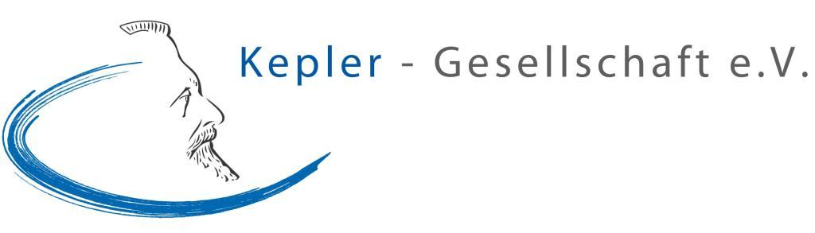
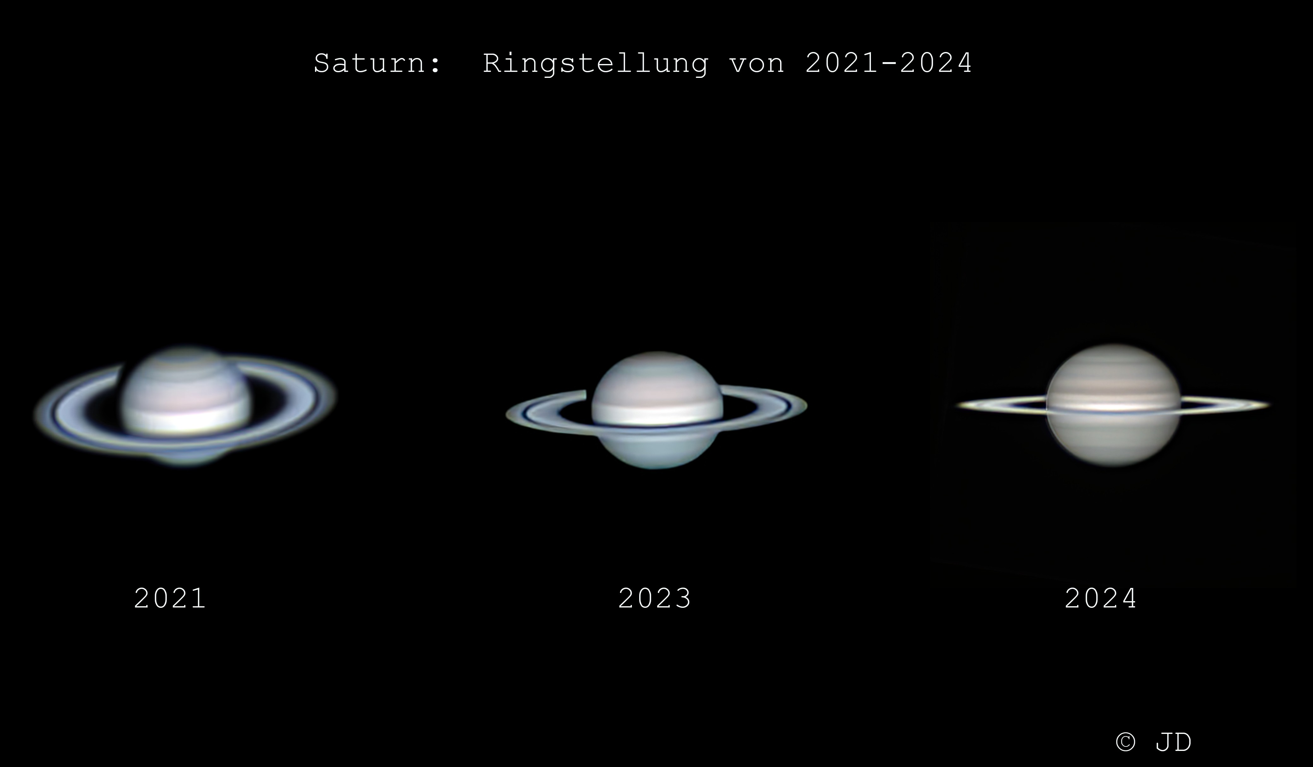
Mitgliederversammlung 2024
Notes:
Begrüßung: Herr Meyer aus Linz (Kepler-Sternwarte), Ehrenmitglieder Prof. Manfred Fischer

Slide 2
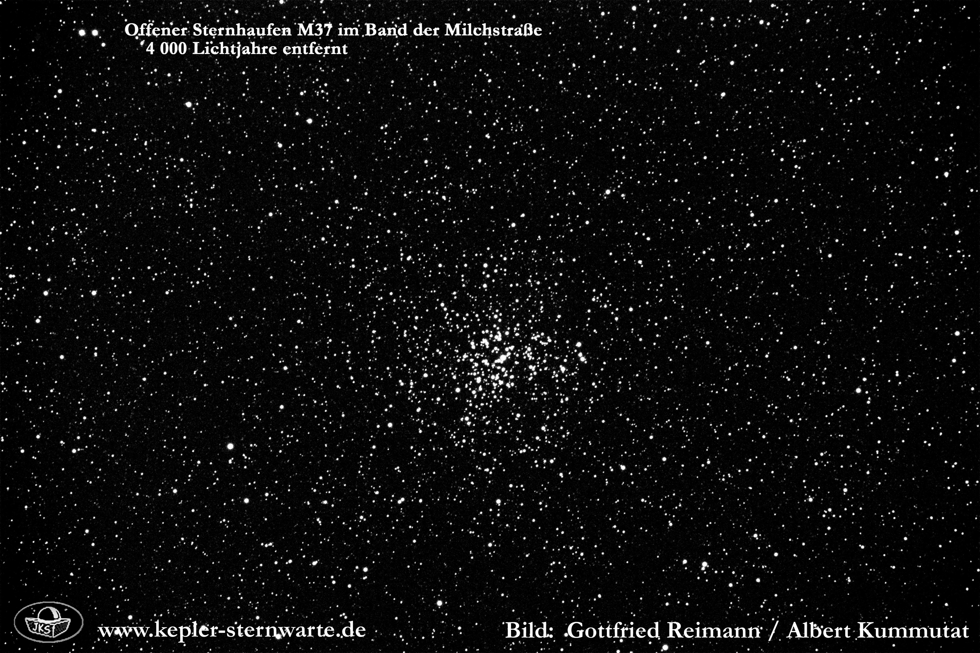

Slide 3
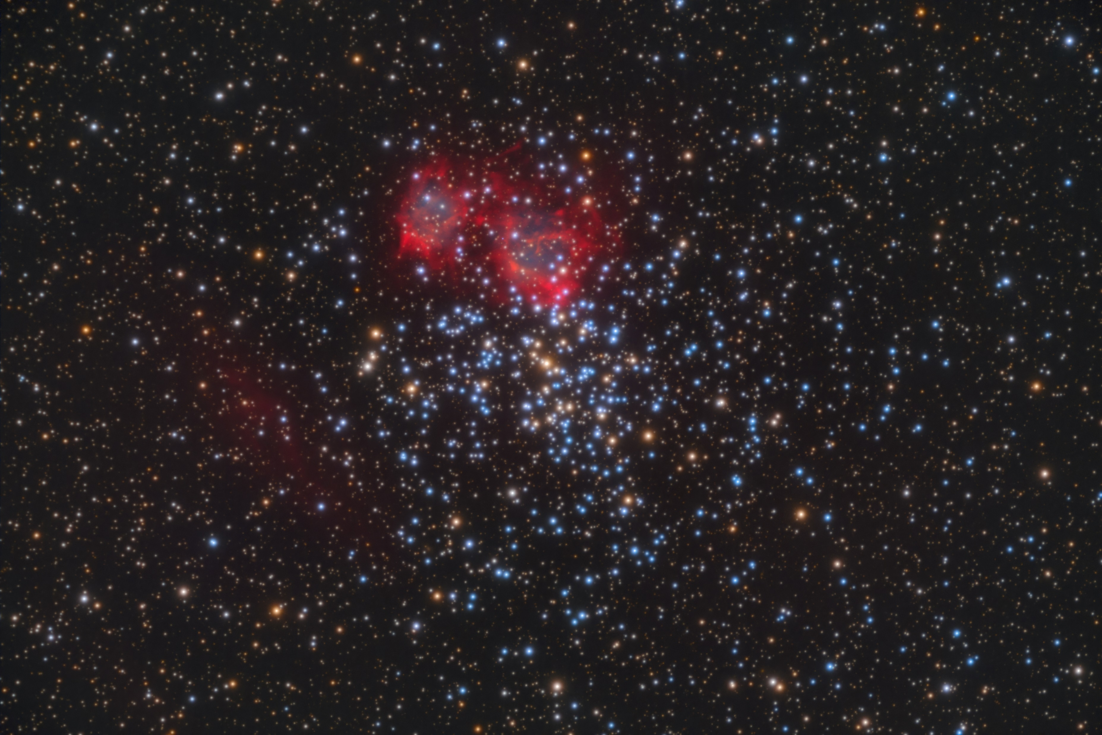
M37, Peter Goodhew
Belichtungszeit 3 ½ Tage, Farb-, [OIII]- und Hα-Filter, 15 cm-Refraktor

Slide 4
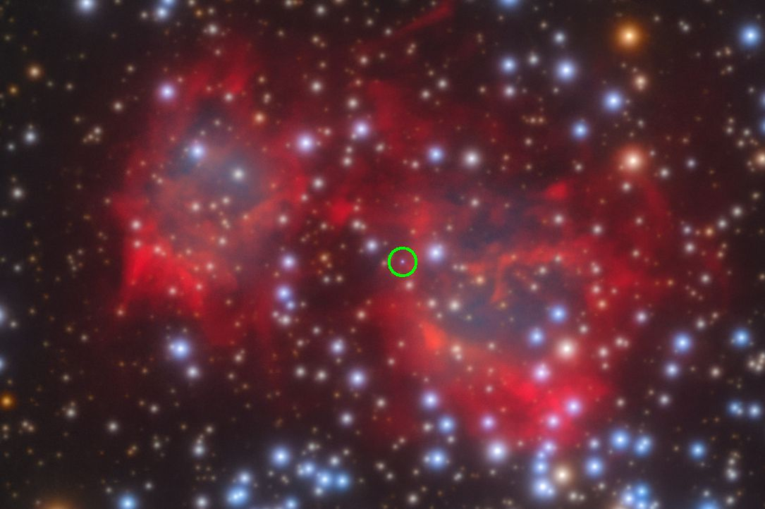

Slide 5
Tagesordnung
1. Begrüßung
2. Bericht des Vorstands, Rückblick und Ausblick
3. Bericht der Schatzmeisterin
4. Haushaltsplan 2025
5. Entlastung des Vorstands
6. Wahl des Kassenprüfers
7. Wahl des Schatzmeisters
8. Verschiedenes

Slide 6
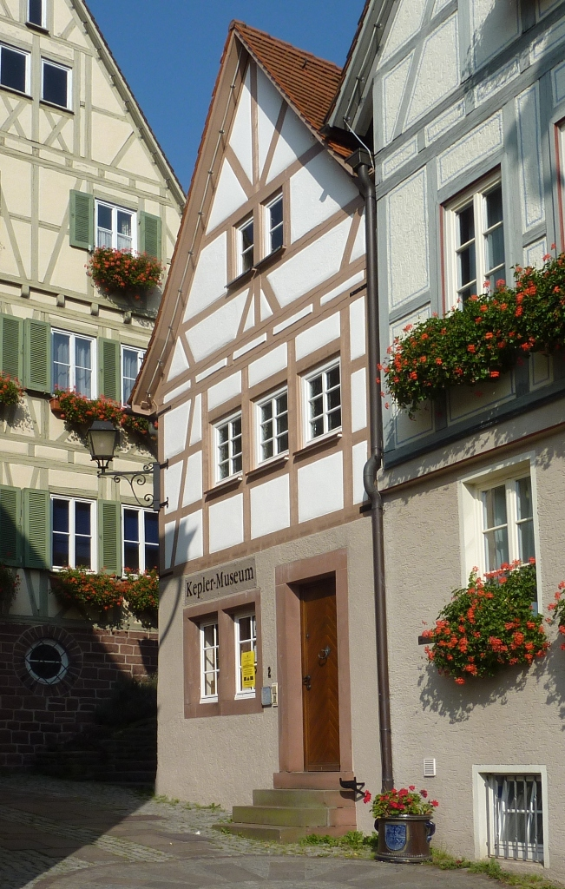
TOP 2: Bericht des Vorstands, Rückblick und Ausblick
- Sternwarte (Gottfried Reimann)
- Jugendgruppe (Hildrun Bäzner-Zehender)
- Museum (Wolfgang Pleithner)
- Raumfahrt-Allee (Margarita Riedel)

Slide 7
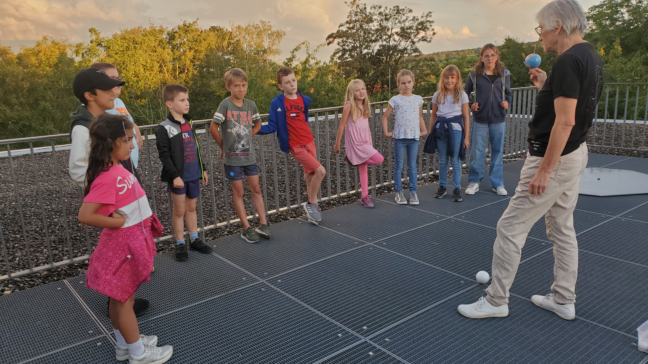
Keplersternwarte

Slide 8
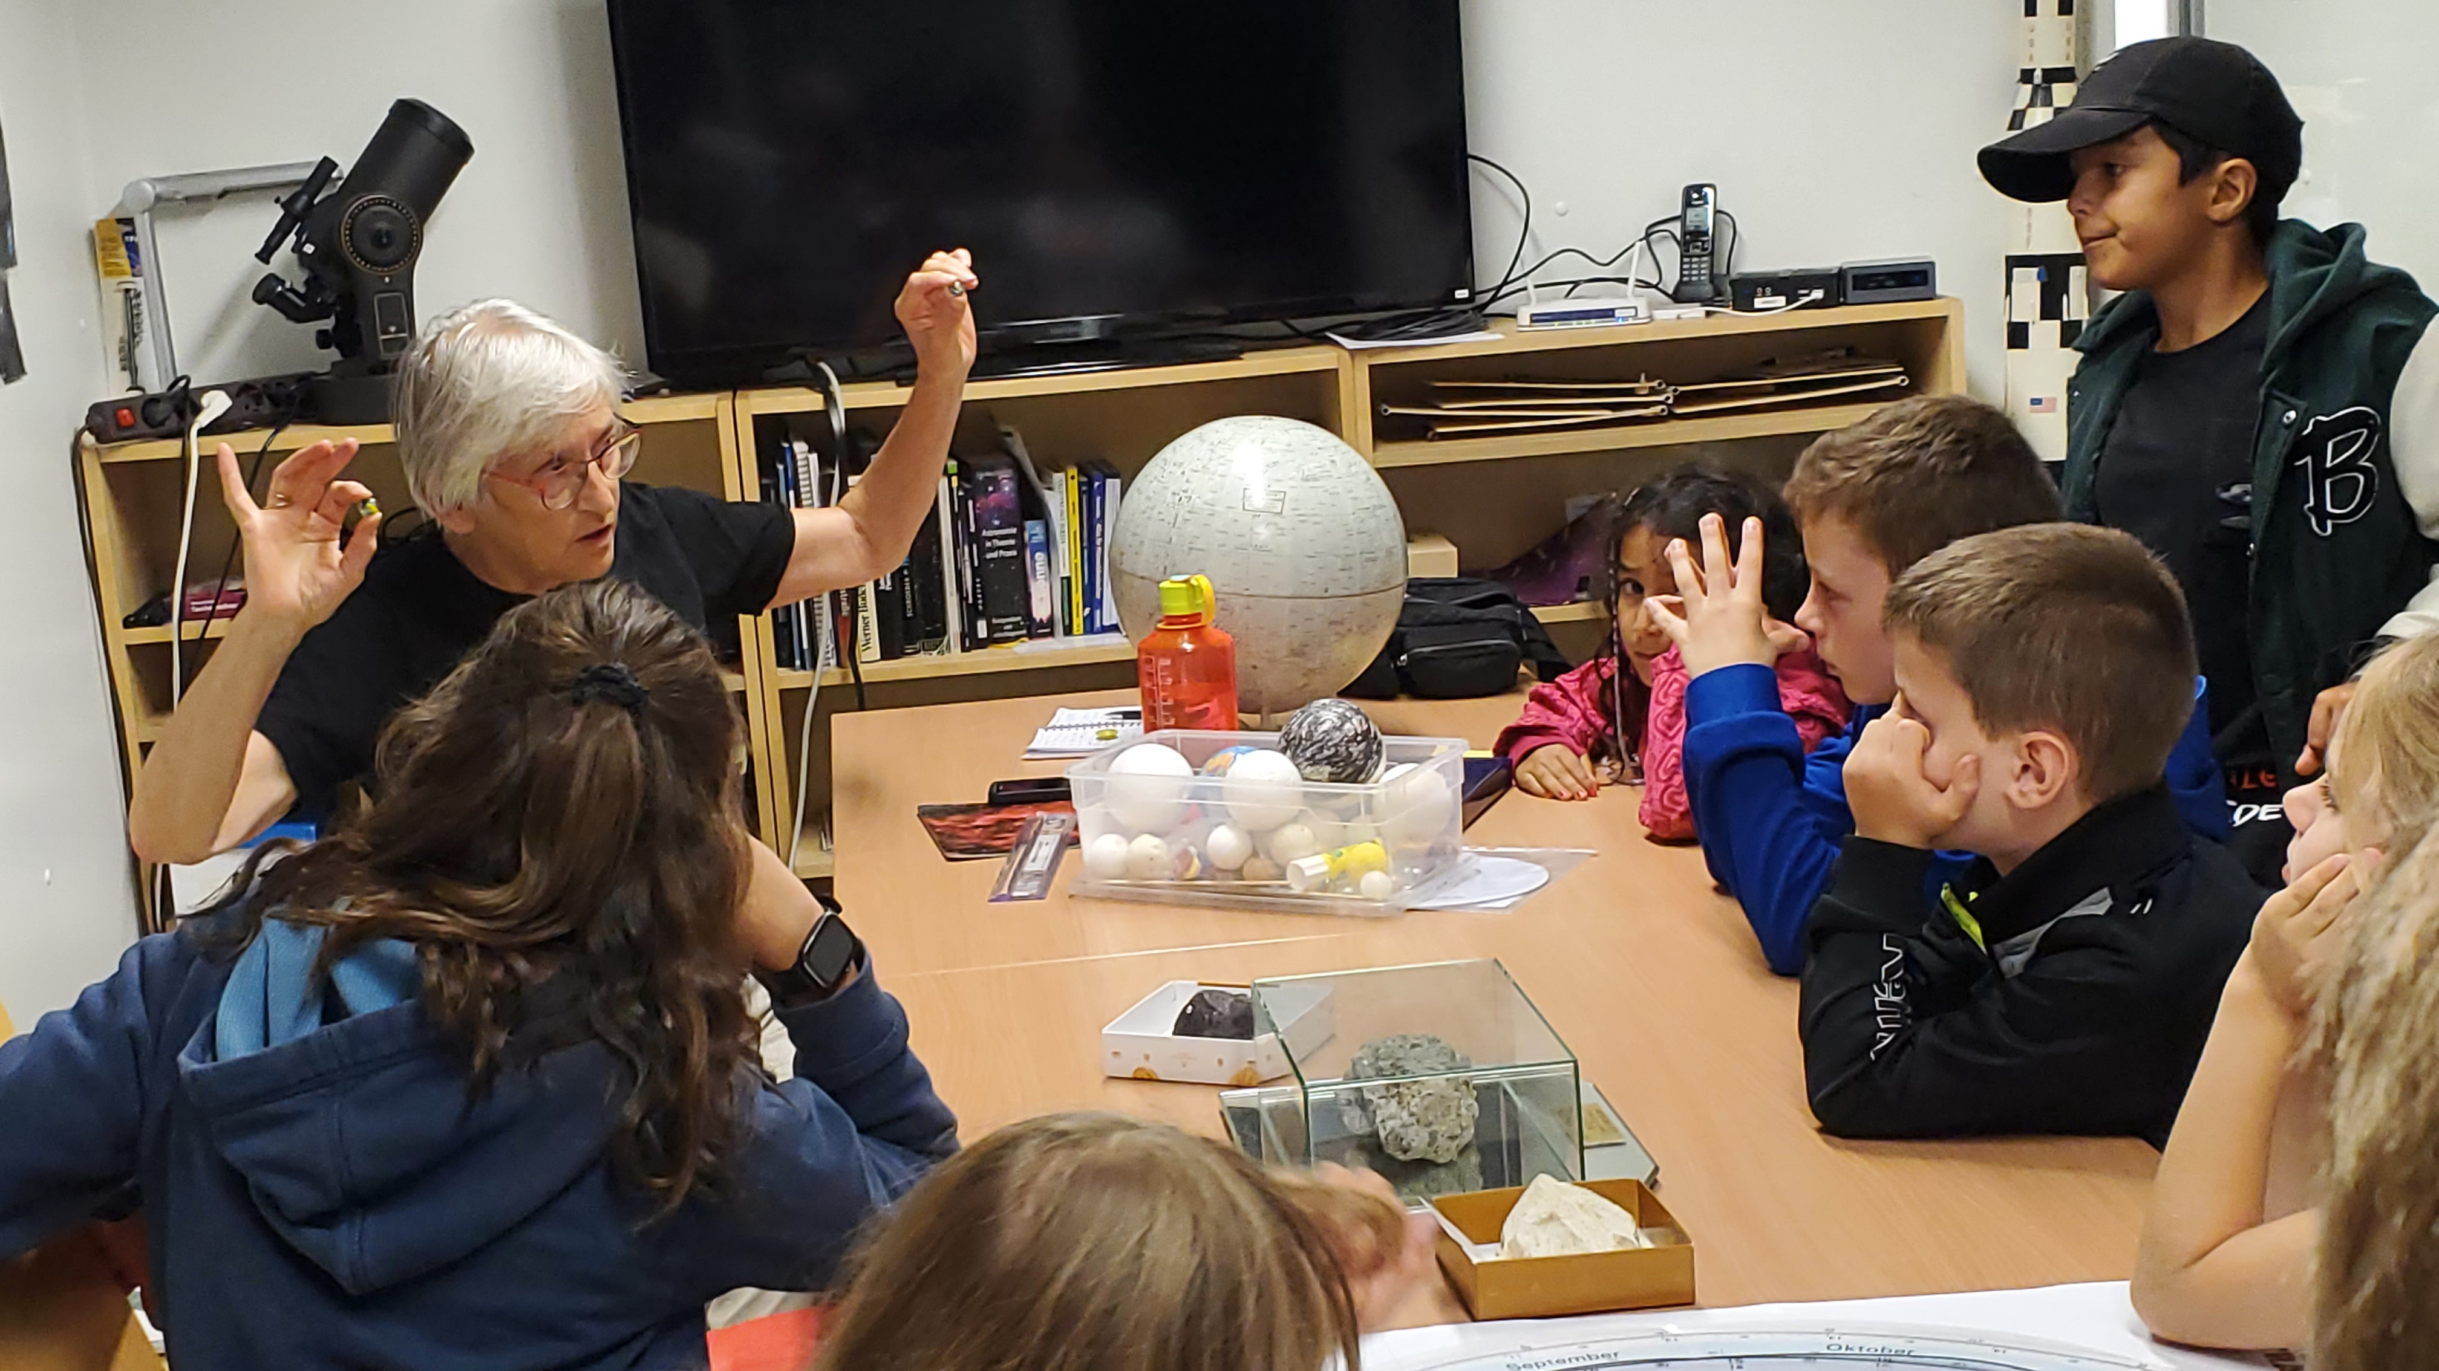
Keplersternwarte

Slide 9
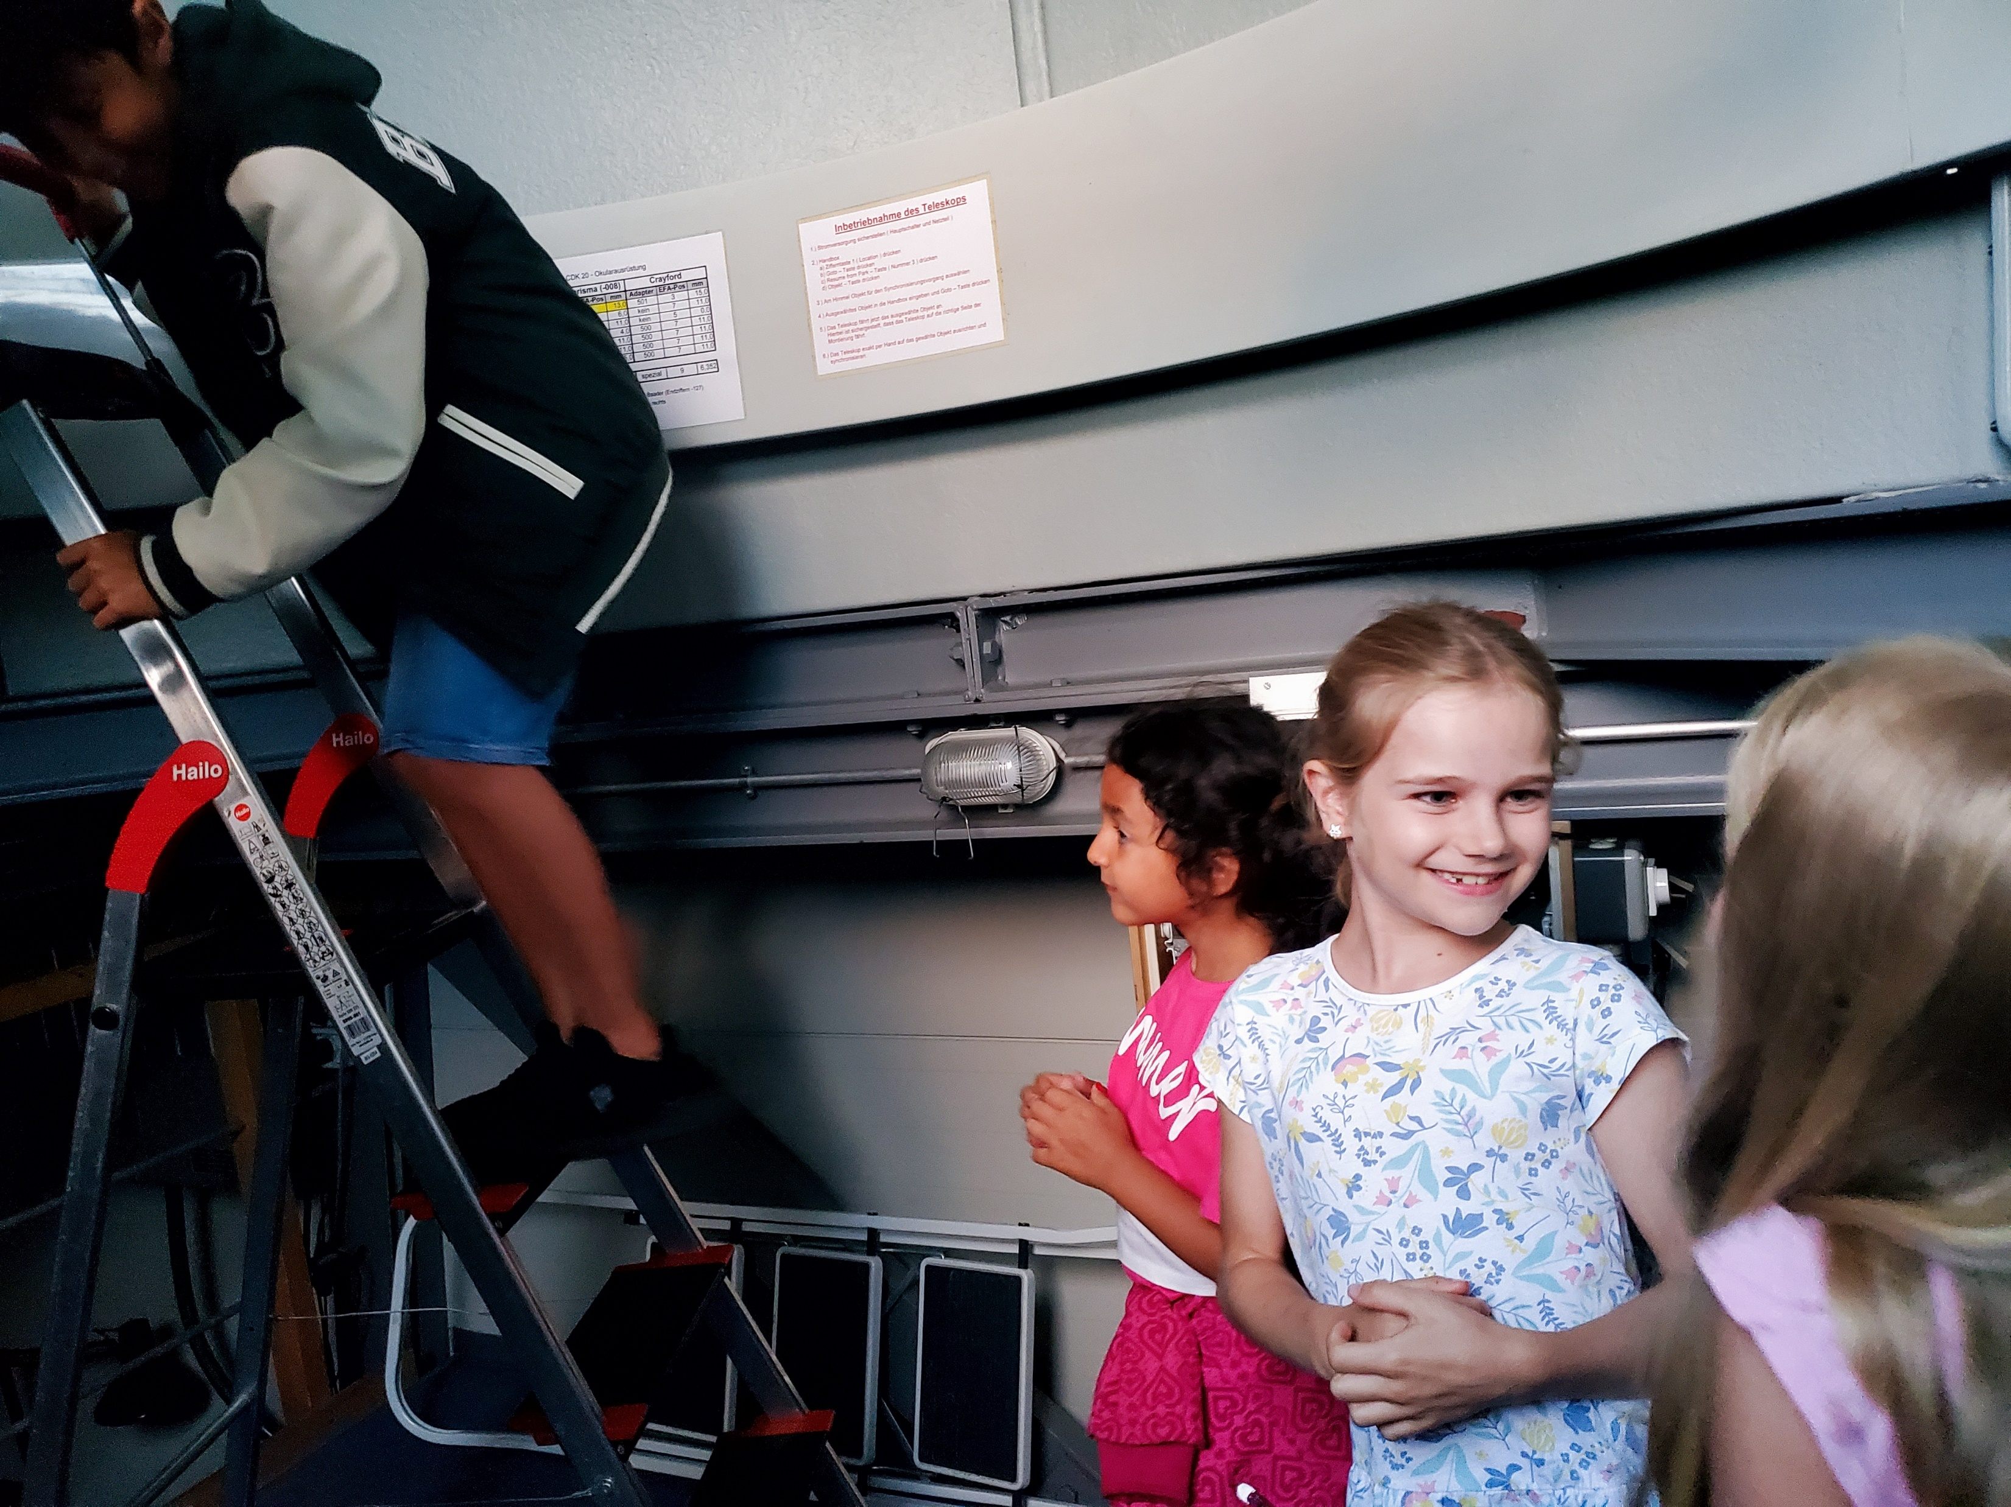
Keplersternwarte

Slide 10
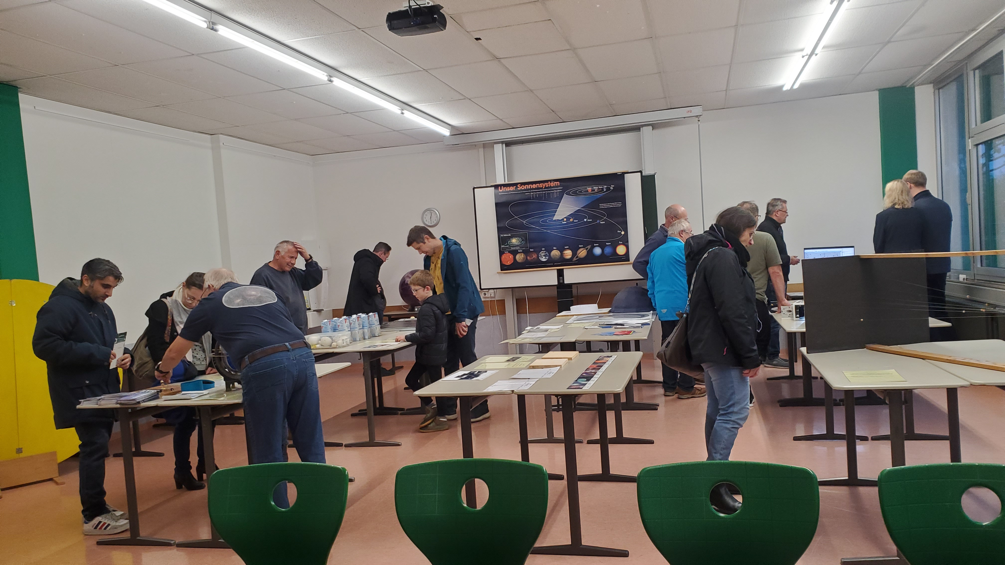
Keplersternwarte

Slide 11
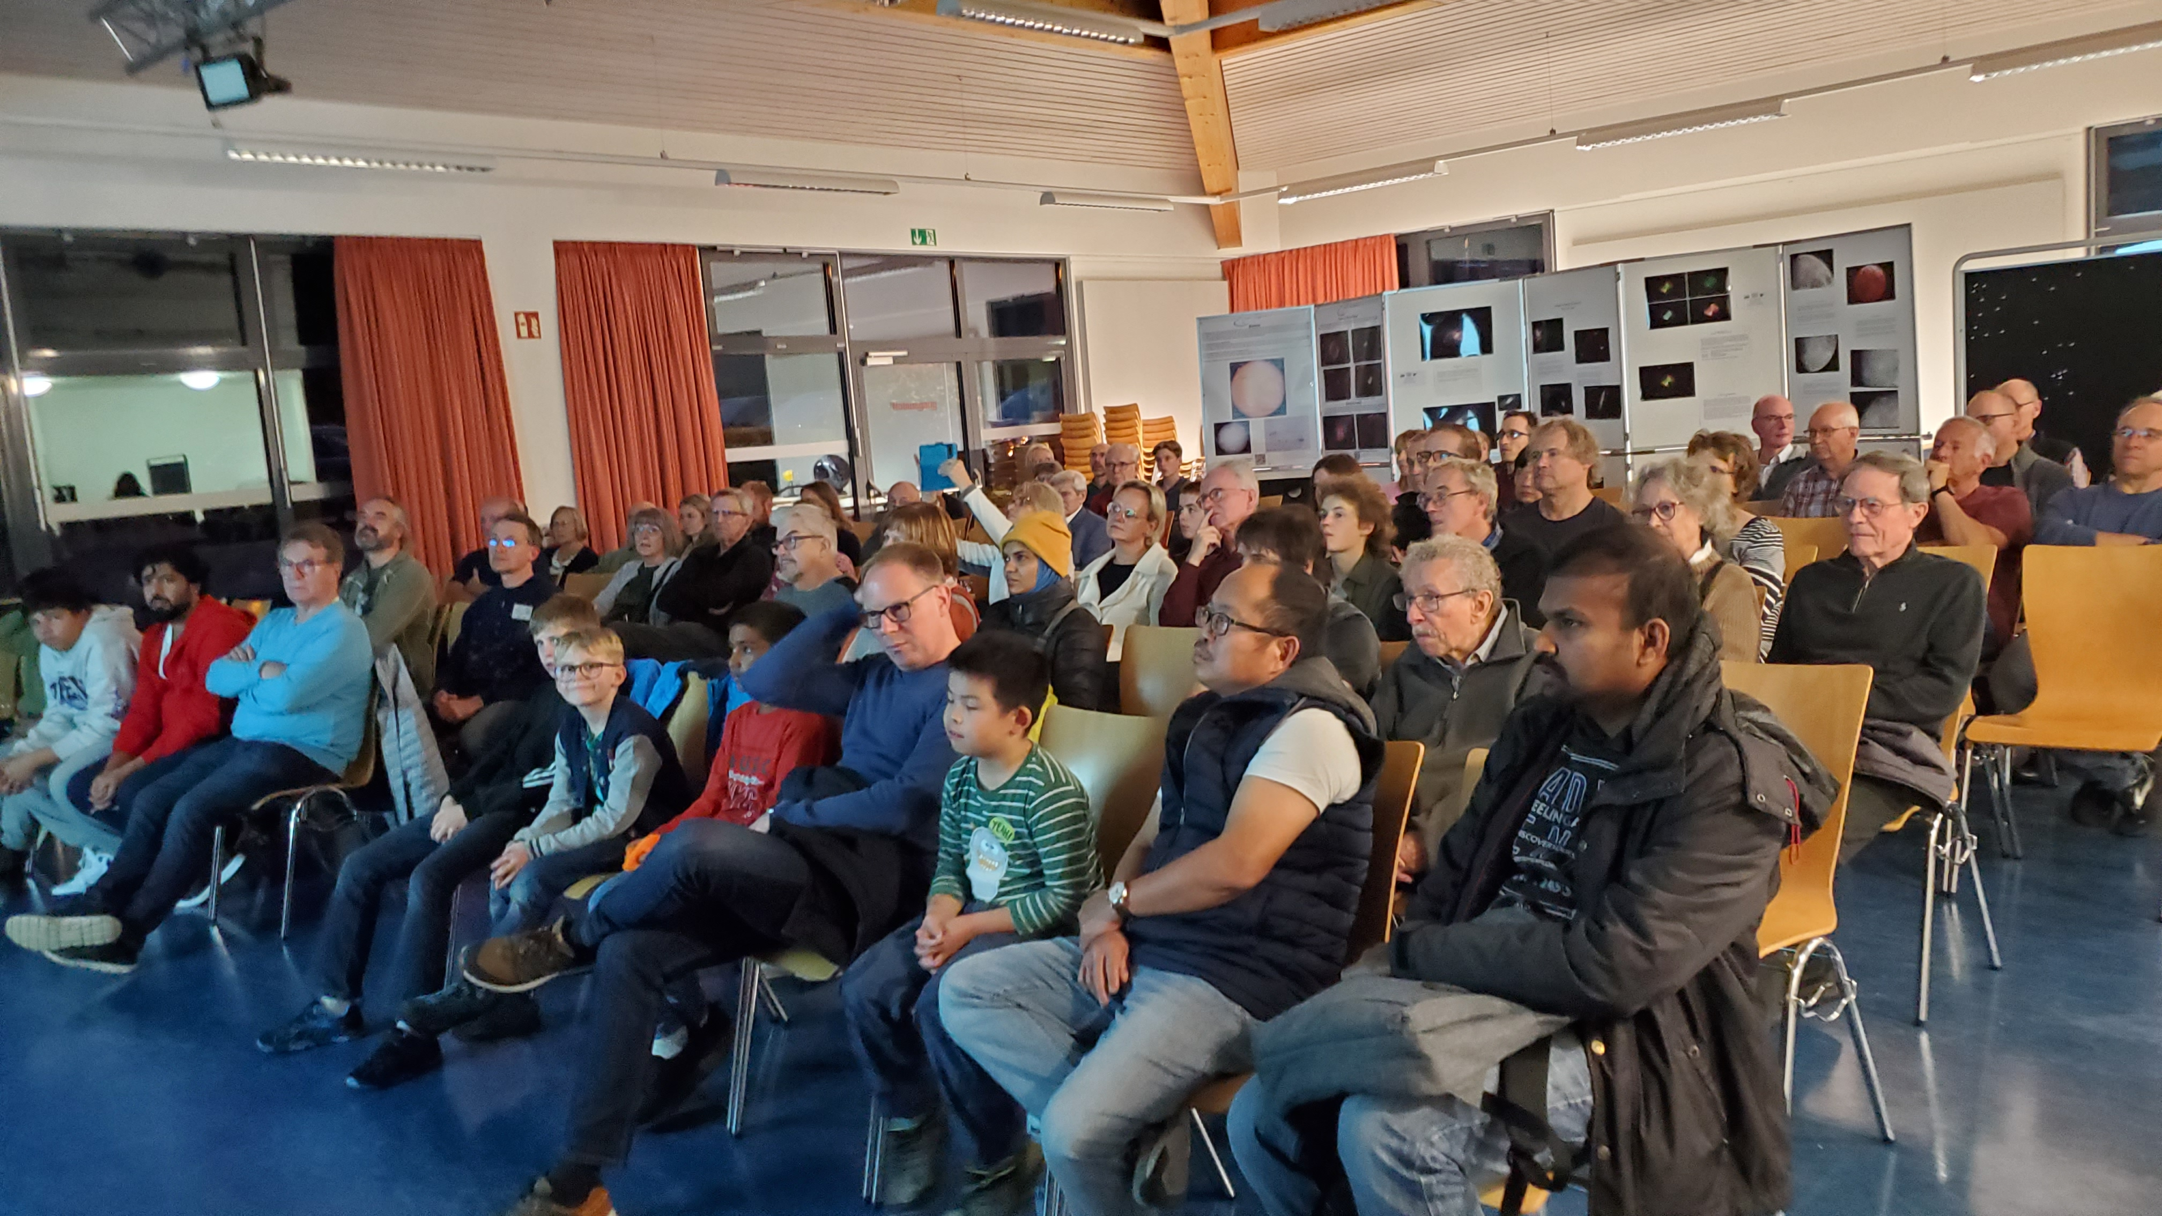
Keplersternwarte

Slide 12
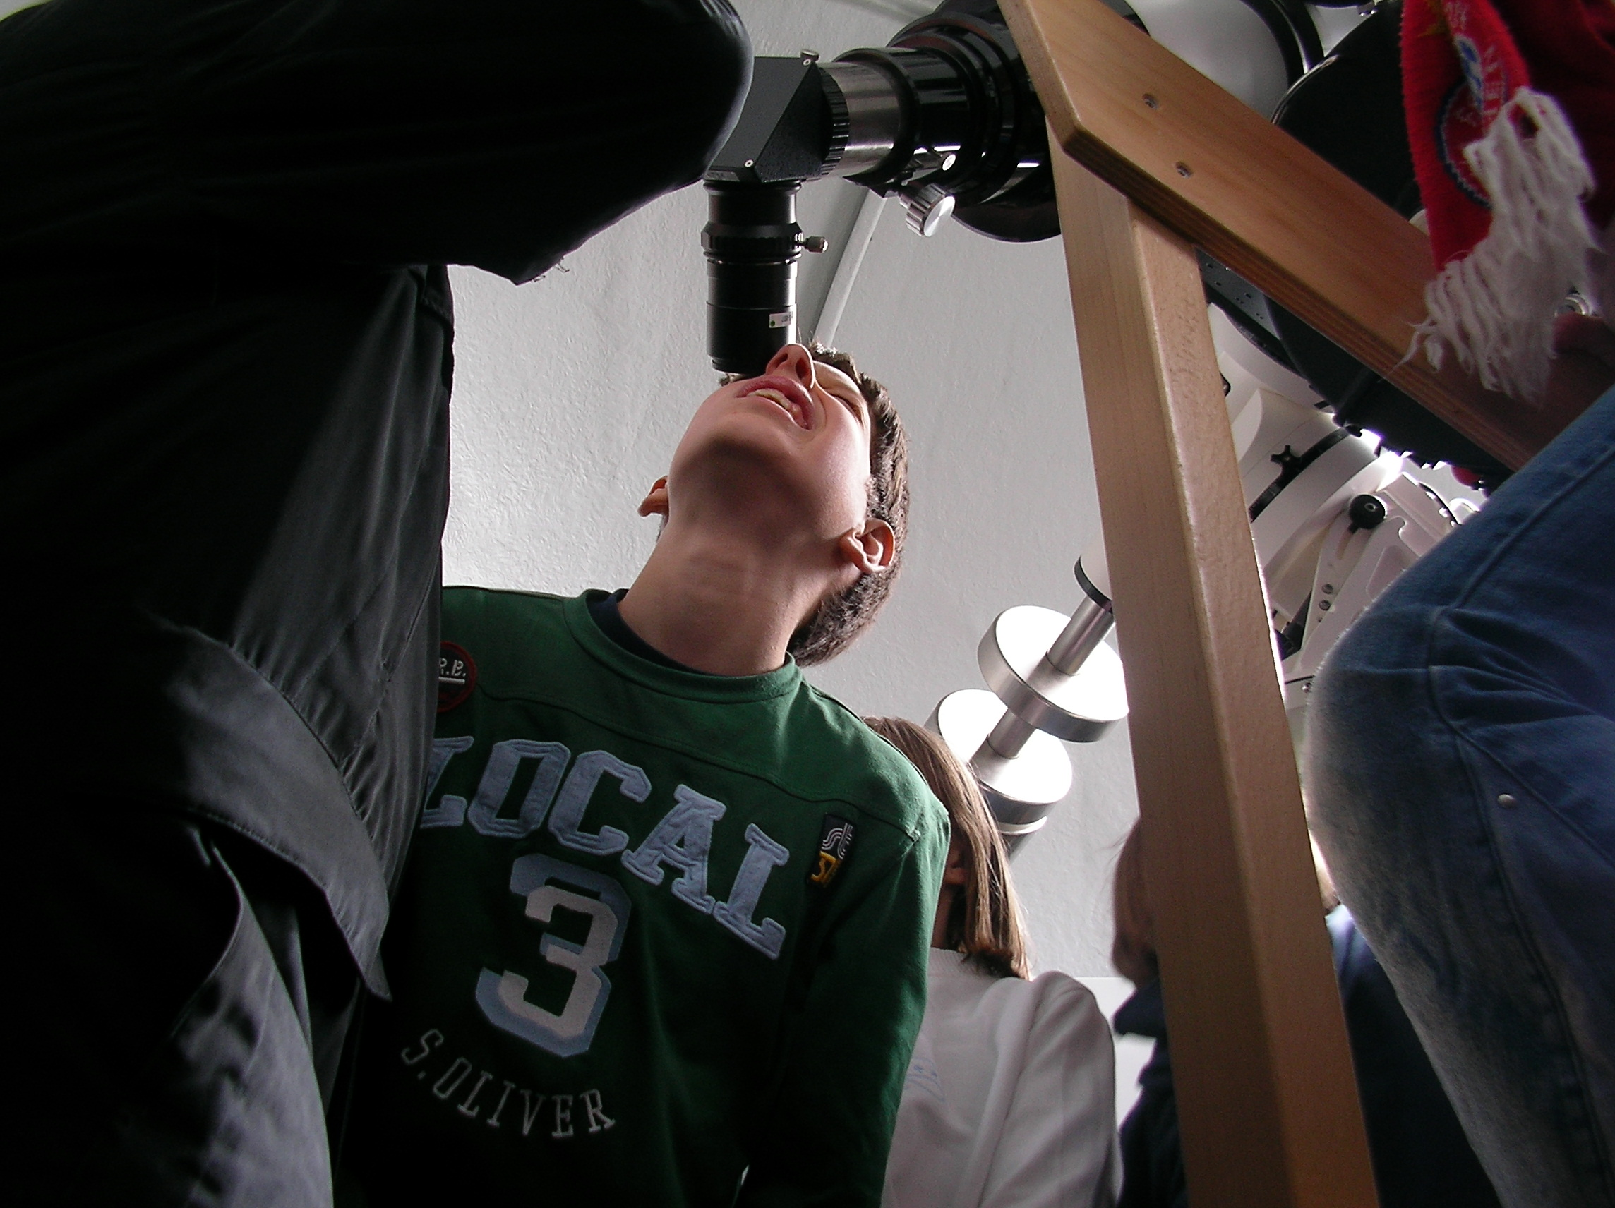
Jugendgruppe der Kepler-Sternwarte
Rück- und Ausblick 2022
Jugendgruppe der Keplersternwarte
Themenauswahl:
Monde, Exomonde
Kalender
Veränderliche Sterne, δ Cepheiden
Sonnensystem
Sternbilder
Asteroidensuche

Slide 13
Jugendgruppe der Kepler-Sternwarte
Rück- und Ausblick 2022
Jugendgruppe der Keplersternwarte
Besonderes Angebot:
Eltern-Kind-Mondbeobachtung am 9.11.2024
Die Veranstaltung war ausgebucht und kam sehr gut an. Kinder beobachteten mit Erwachsenen den Mond und konnten einiges über den Erdbegleiter erfahren. Beim Quiz wurde eifrig geknobelt.
Teilnehmer: 3-10; seit September einige Neulinge
Dank an:
Gerhard Mobers und Jörg Dubiel für die Betreuung und Mitarbeit;
Reiner Weikum, der uns künftig unterstützt;
Thomas Kurtz und Katrin Kolmer-Kurtz für die Werbung

Slide 14
Zu TOP 2:
- Museum
(Wolfgang Pleithner)
Besucher:
2019: 2061
2020: 336
2021: 115
2022: 681
2023: 1554
2024: ~1700
45 Gruppenführungen
(2023: 40)

Slide 15
- Museum
Museumsteam:
Thomas Balzer
Hildrun Bäzner-Zehender
Hermann Faber
Ulrich Hautsch
Ralf-Dieter Krüger
Albert Kummutat
Gerhard Mobers
Wolfgang Pleithner
Edgar Schmitt

Slide 16
Jugendgruppe der Kepler-Sternwarte
Rück- und Ausblick 2022

Slide 17
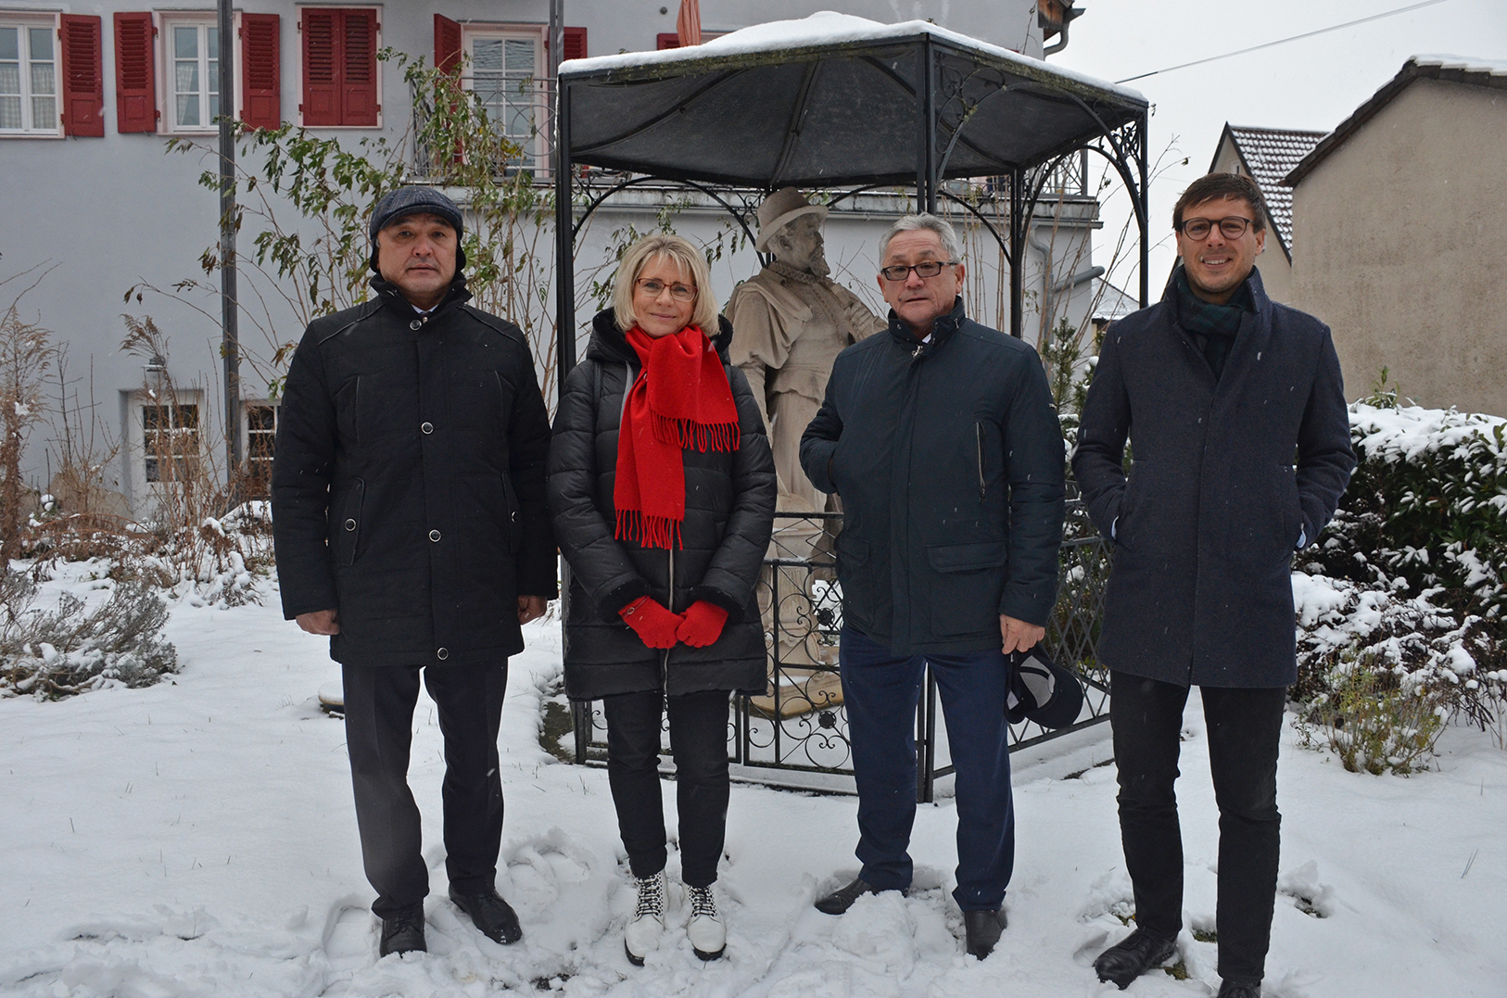
Jugendgruppe der Kepler-Sternwarte
Rück- und Ausblick 2022
Zu TOP 2: Raumfahrt-Allee (Margarita Riedel)
Kosmonaut Aidyn Aimbetov

Slide 18
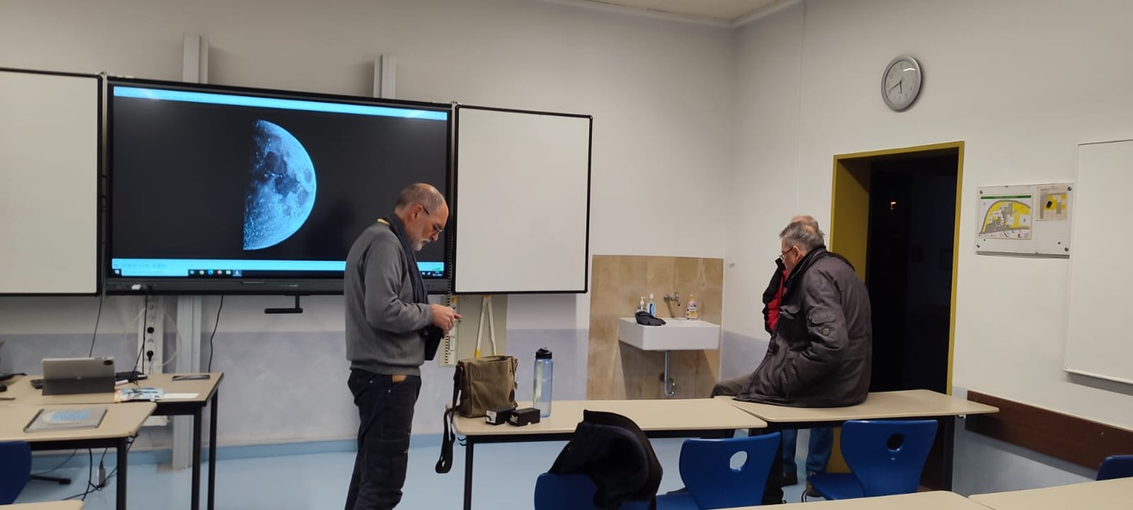
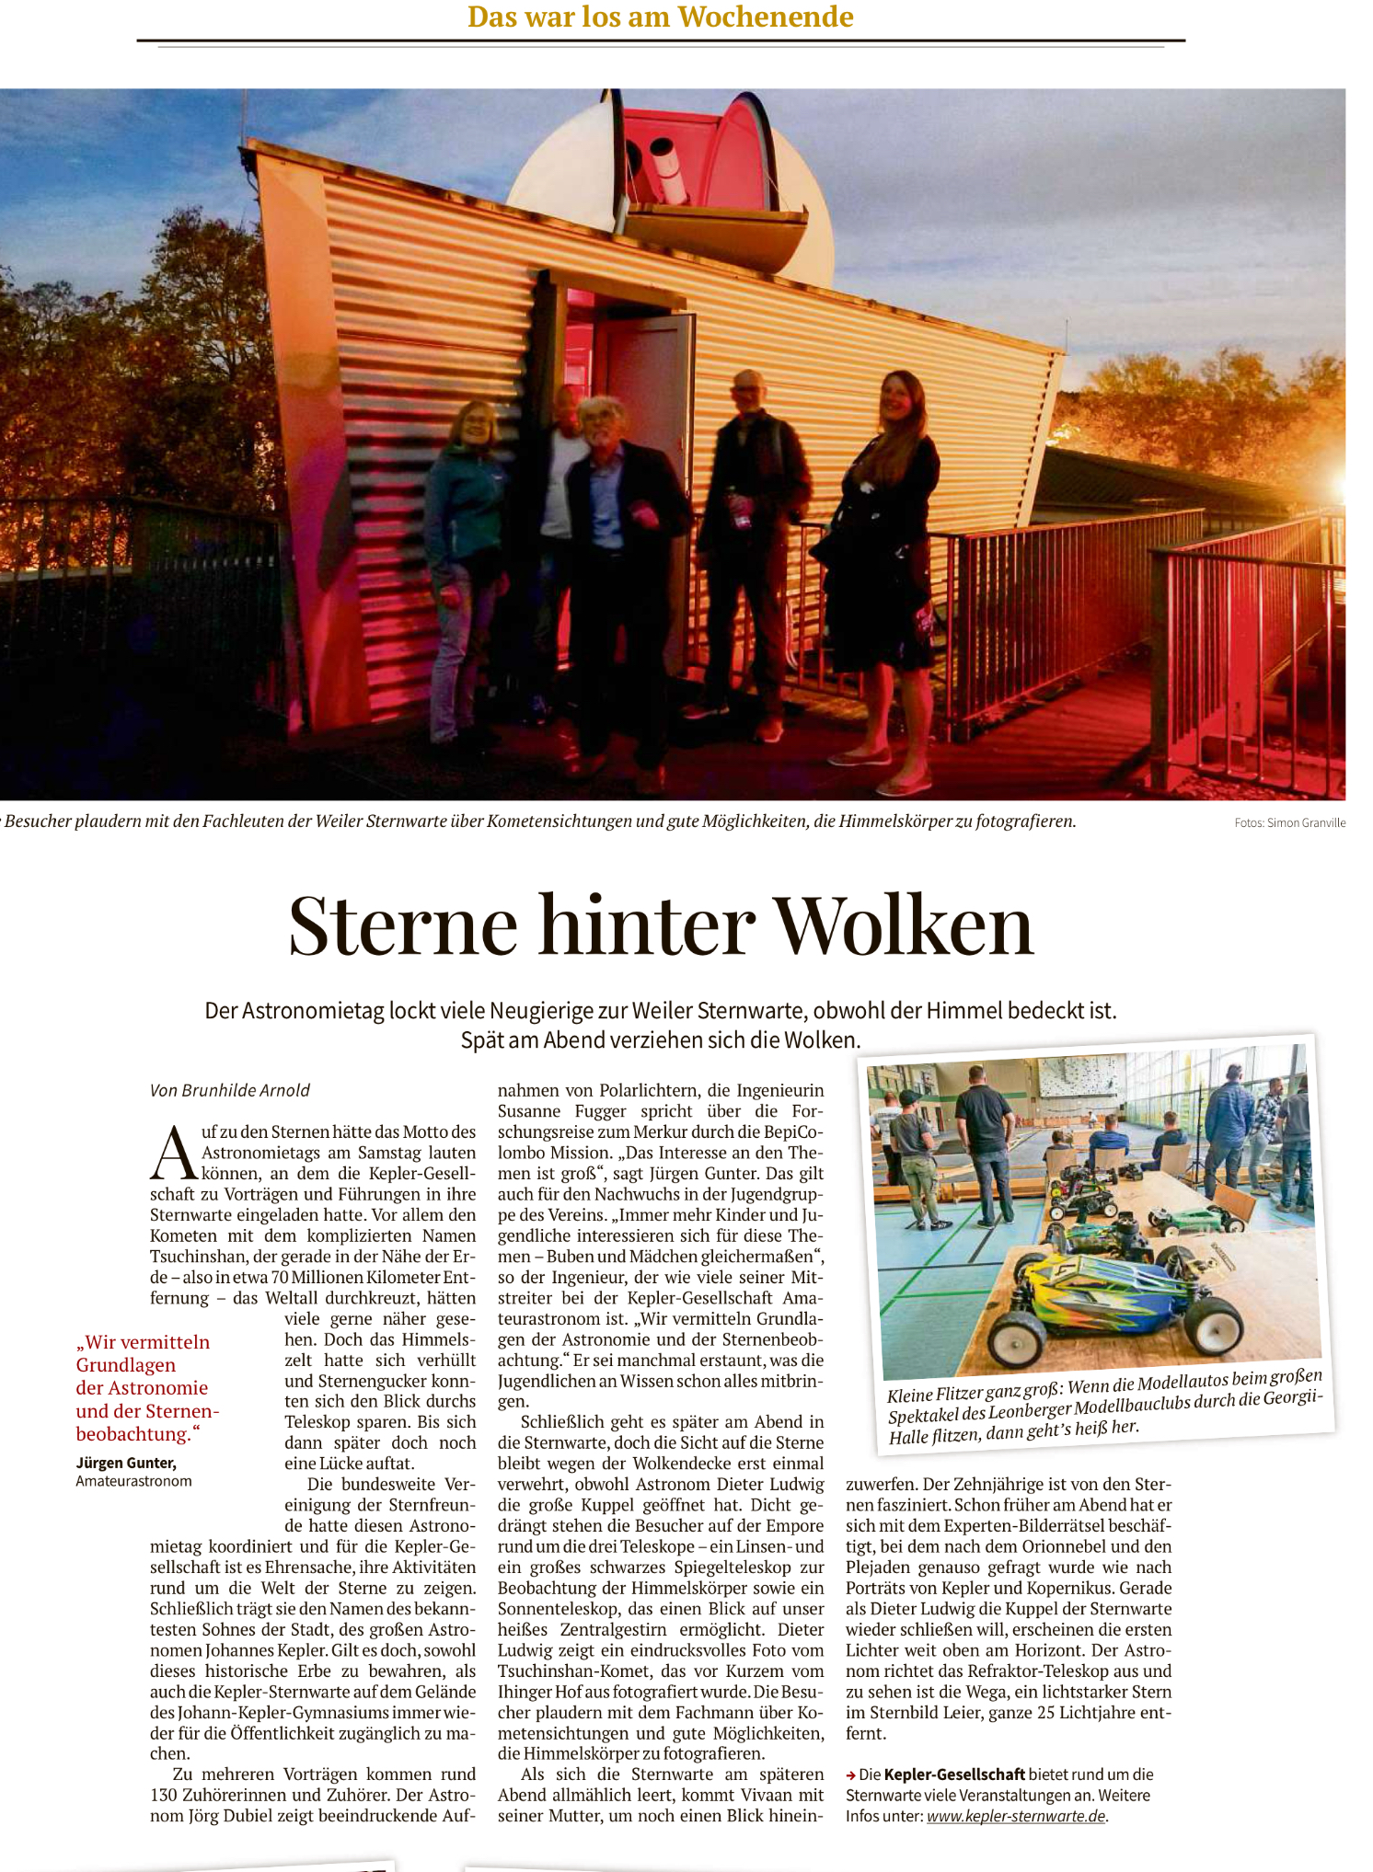
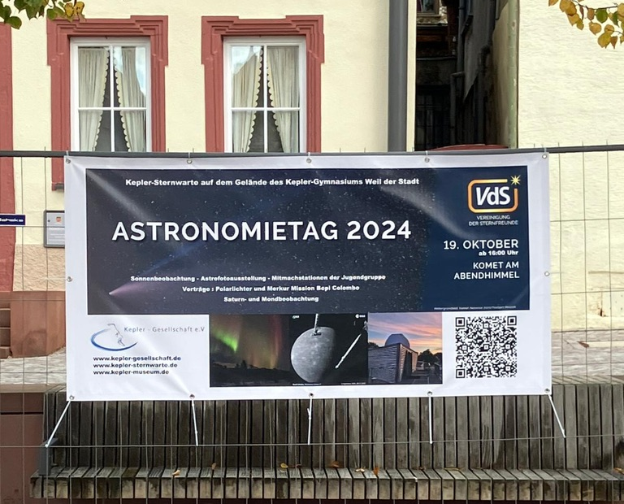
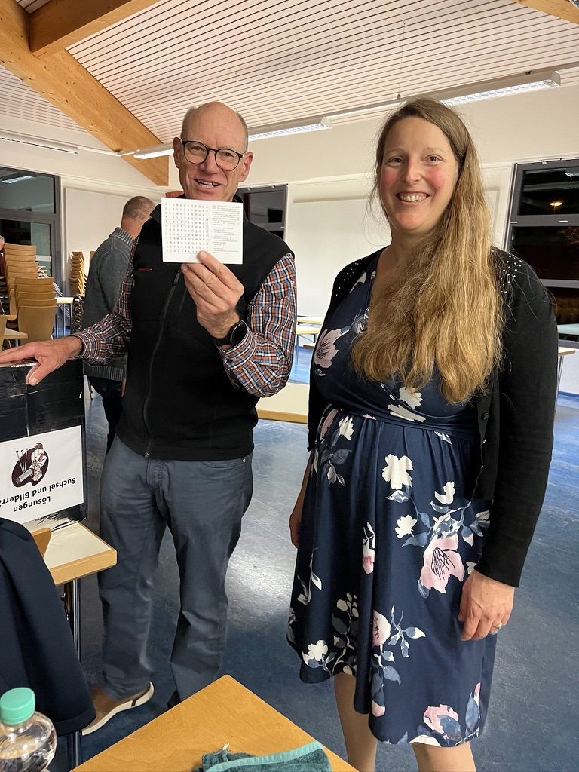
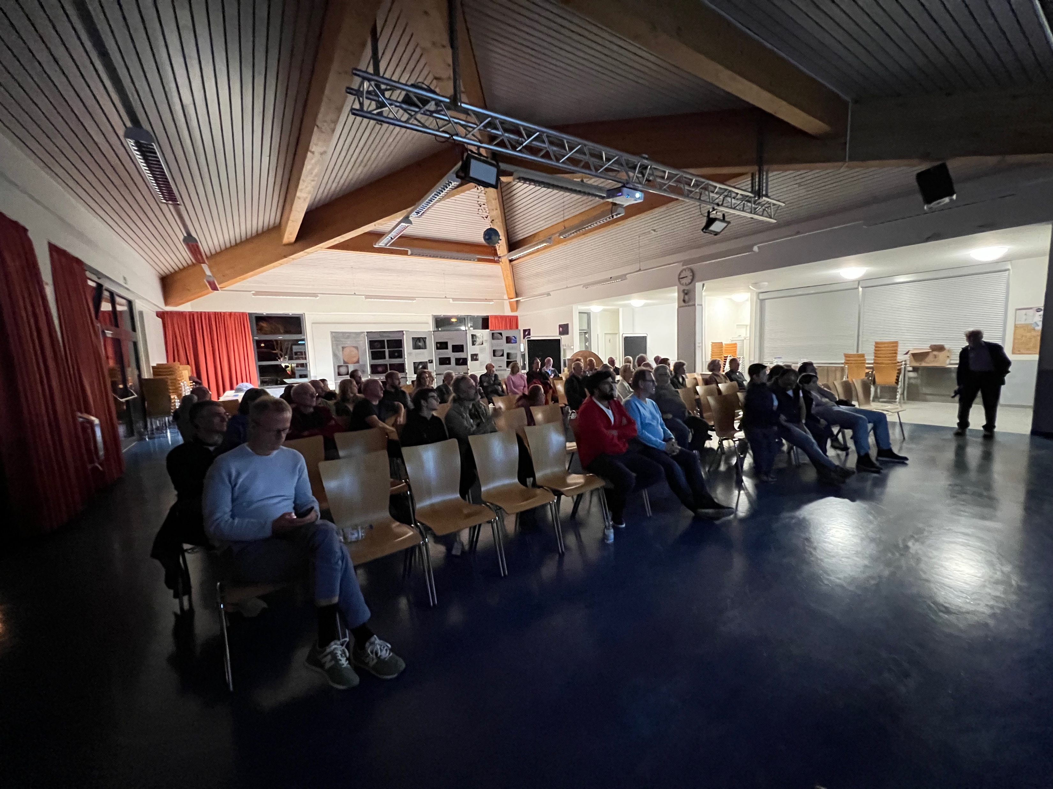
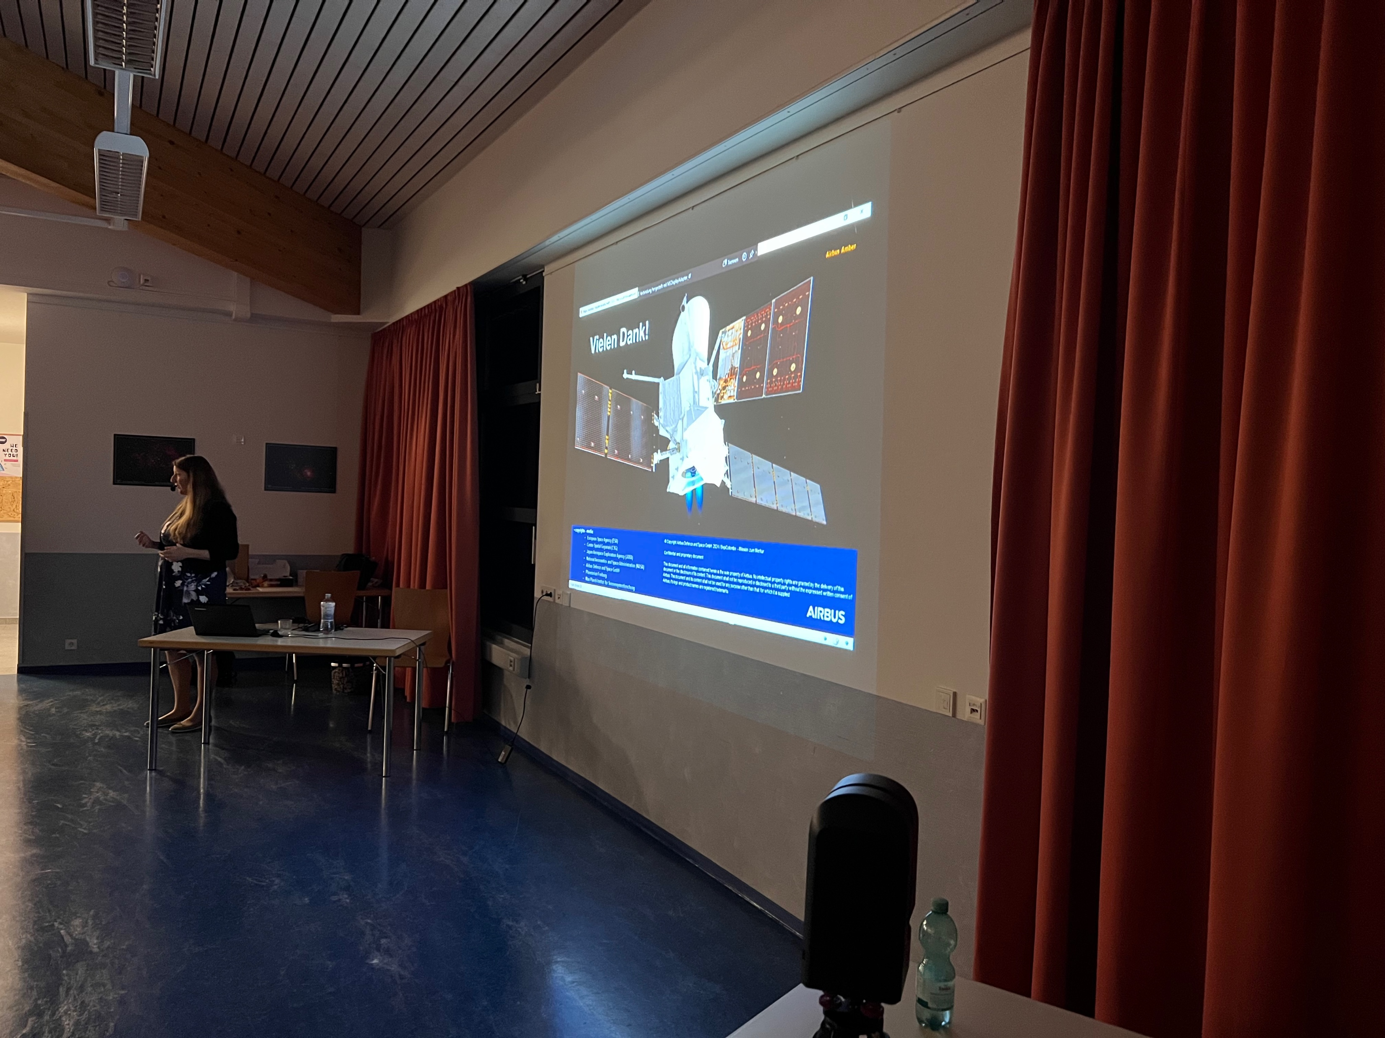
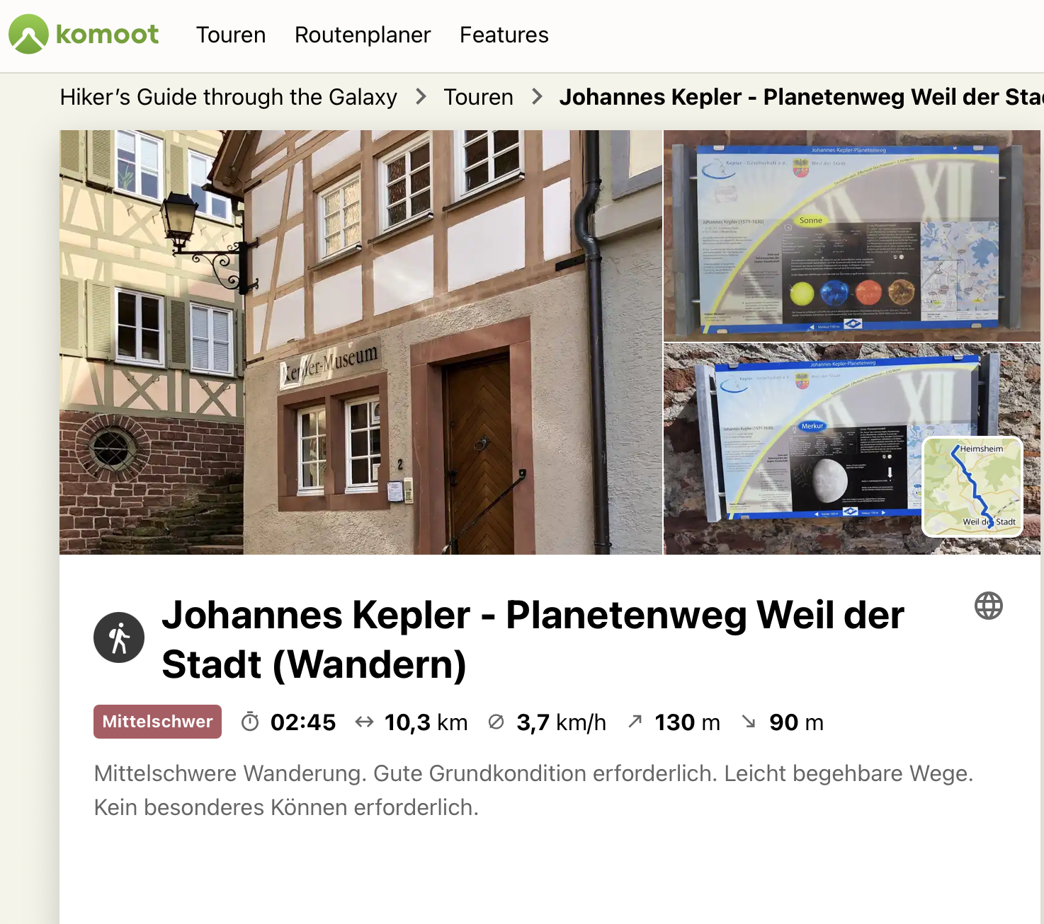
Öffentlichkeitsarbeit

Slide 19
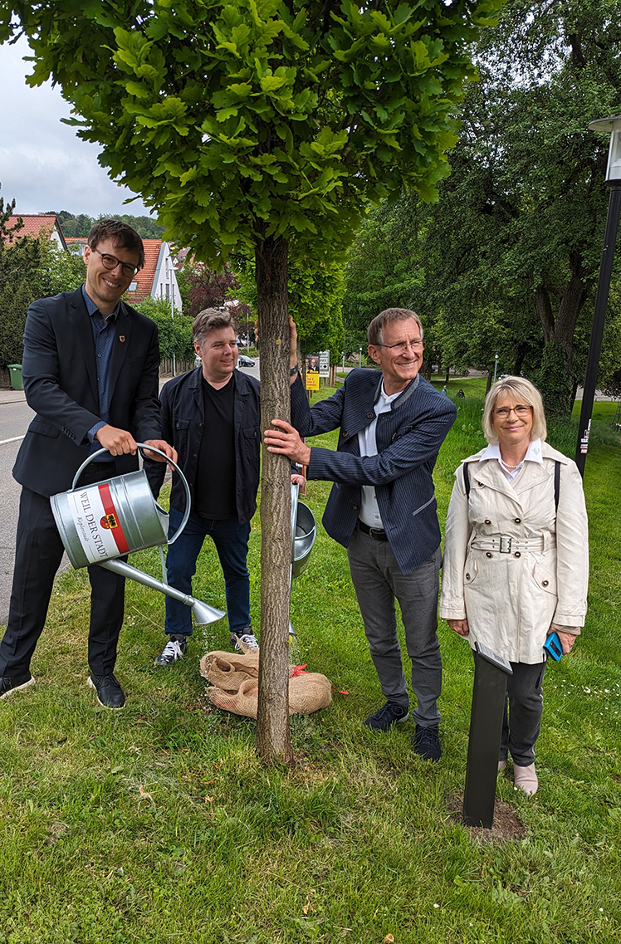
Jugendgruppe der Kepler-Sternwarte
Rück- und Ausblick 2022
Astronaut
Klaus-Dietrich Flade

Slide 20
MV 2023

Slide 21
TOP 3 (+4): Bericht der Schatzmeisterin Sevtap Yesilyurt (Dogan)
und des Rechnungsprüfers Udo Gaschler

Slide 22
MV 2023

Slide 23
TOP 3 (+4): Bericht der Schatzmeisterin Sevtap Yesilyurt (Dogan)
und des Rechnungsprüfers Udo Gaschler

Slide 24
MV 2023

Slide 25
TOP 3 (+4): Bericht der Schatzmeisterin Sevtap Yesilyurt (Dogan)
und des Rechnungsprüfers Udo Gaschler

Slide 26
TOP 3 (+4): Bericht der Schatzmeisterin Sevtap Yesilyurt (Dogan)
und des Rechnungsprüfers Udo Gaschler

Slide 27
TOP 5: Entlastung des Vorstands (Albert Kummutat)
TOP 6: Wahl des Kassenprüfers
(Vorschlag: wie bisher Udo Gaschler)

Slide 28
TOP 7: Wahl des Schatzmeisters
Schatzmeisterin seit 27.10.2020: Sevtap Yesilyurt (Dogan)
Vorschlag Nachfolger: Vorstandsmitglied Jürgen Gunter

Slide 29
TOP 8: Verschiedenes
Verstorbene Mitglieder der Kepler-Gesellschaft:
Prof. Jürgen Giesecke 31.01.2024
Prof. Armin Herrmann 12.02.2024
Prof. Erich Schmid 25.07.2024
Prof. Claus Jönsson 24.08.2024

Slide 30
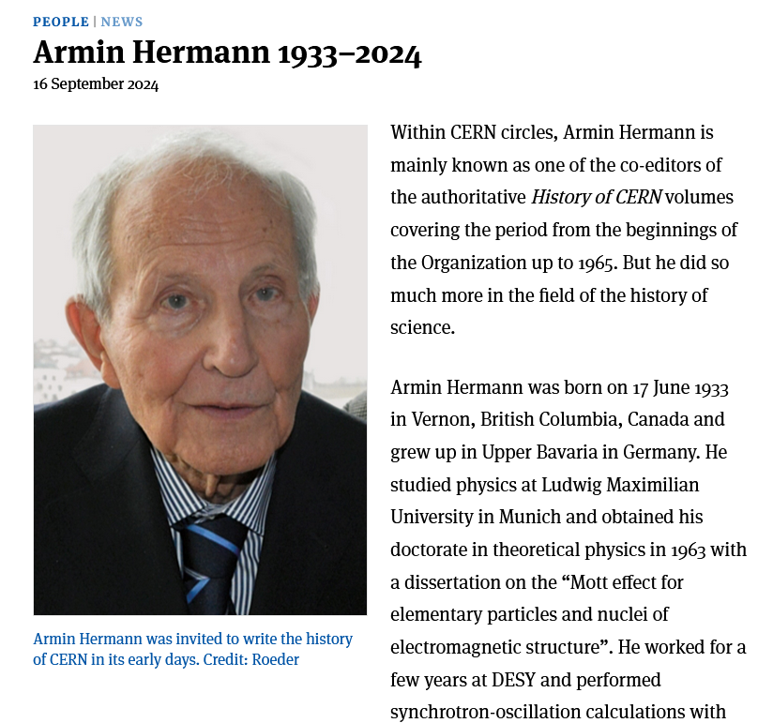
Vorsitzender der Kepler-Gesellschaft
1984-2001
Wesentlicher Anteil am Ausbau des Museums und Planungen zur Sternwarte
Ehrenmitglied seit 2001
International hochangesehener Wissenschaftshistoriker und Publizist
CERN Courier

Slide 31
Ankündigung:
Hans-Joachim Albinus, Vortrag

Slide 32
Danksagung:
Beate Forstenhäusler, zeitweise vertreten durch Katharina Schaible, Tätigkeit in Geschäftsstelle der Kepler-Gesellschaft im Rathaus
-- weitere Wortmeldungen zum TOP „Verschiedenes“?

Slide 33
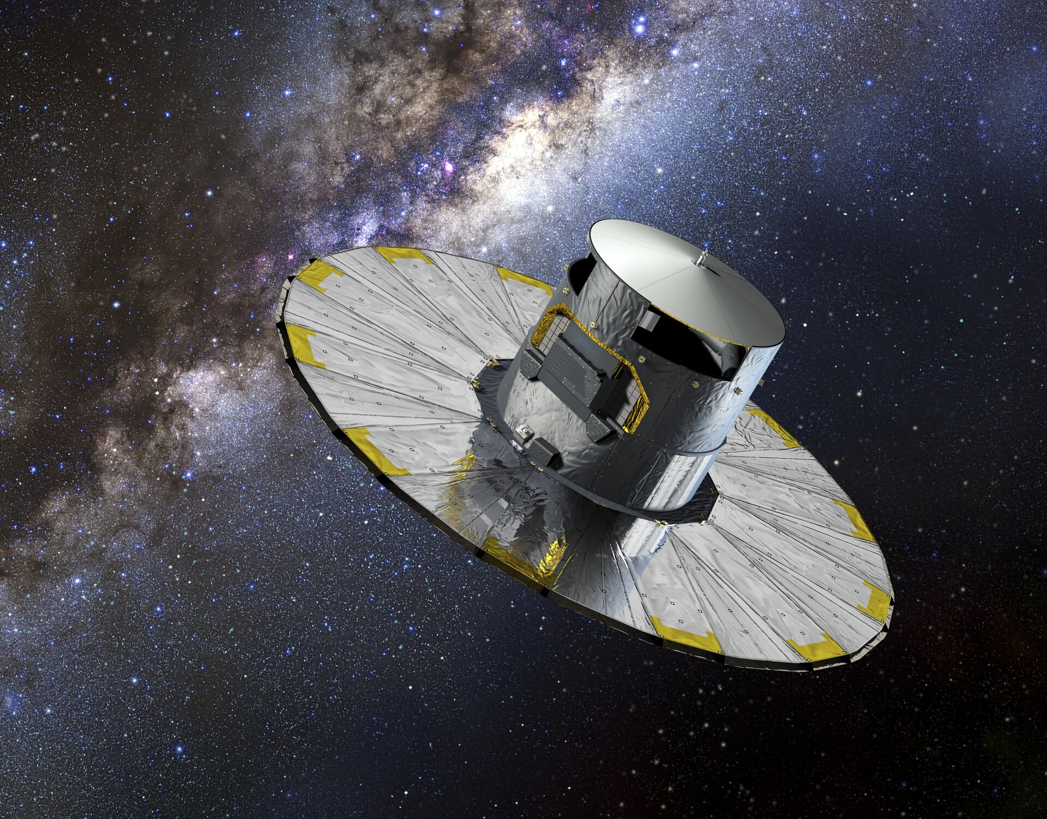
Vortrag, 19:30
Wie die Milchstraße durch Kannibalismus zu ihrer heutigen Größe gelangte
Erich Meyer, Kepler Sternwarte Linz

